Slide 1
Логические задачи
Дмитрюк Алина
Еманова Вероника
Клочкова Анжелика
Рыжова Полина

Slide 2
Предмет математики настолько серьезен, что нельзя упускать случая сделать его немного занимательным.
Блез Паскаль

Slide 3
Результаты анкетирования
логика поможет отделять главное от второстепенного;
критически воспринимать различные определения ;
классифицировать разнообразные понятия;
подбирать формы доказательств своих истинных суждений и опровержения ложных;
человек, овладевший логикой, мыслит более четко;
аргументация человека логически мыслящего убедительнее, чем у того, кто логики не знает;
человек гораздо реже совершает ошибки, заблуждается.

Slide 4
задачи:
Познакомиться с основными способами решения логических задач;
На примерах конкретных задач выяснить: Какие методы более эффективные?
Подготовить презентацию к докладу на тему: Как я решаю логические задачи?
Подготовить подборку наиболее интересных задач.

Slide 5
Логические задачи, так же как и математику, называют «гимнастикой ума». Но, в отличие от математики, задачи на логику - это занимательная гимнастика, которая в увлекательной форме позволяет испытывать и тренировать мыслительные процессы, иногда в неожиданном ракурсе. Для их решения нужна сообразительность, иногда интуиция, но не специальные знания. Решение задач на логику состоит в том, чтобы досконально разобрать условие задачи, распутать клубок противоречивых связей между персонажами или объектами. Логические задачи для детей – это, как правило, целые истории с популярными действующими лицами, в которые нужно просто вжиться, почувствовать ситуацию, наглядно ее представить и уловить связи.
Даже самые сложные задачи на логику не содержат чисел, векторов, функций. Но математический способ мышления здесь необходим: главное, осмыслить и понять условие логической задачи. Не всегда самое очевидное решение, лежащее на поверхности, является правильным. Но чаще всего, решение задачи на логику оказывается гораздо проще, чем кажется на первый взгляд, несмотря на путаное условие.

Slide 6
Основные приемы и методы решения логических задач
Метод рассуждений;
Метод таблиц;
Метод графов;
Метод блок-схем;
Метод бильярда;
Метод кругов Эйлера.

Slide 7
Метод рассуждений
РЕШение:
Жили-были две фигуры: круг и квадрат. На их улице было 3 дома: один был с окном и трубой, другой – с окном , но без трубы, а третий – с трубой, но без окна. Каждая фигура жила в своем доме. Круг и Квадрат жили в домах с окнами. Квадрат любил тепло и часто топил печку. Кто в каком доме жил?
Круг и Квадрат жили в домах с окнами.
Квадрат любил тепло и часто топил печку.
Значит, в его доме должна быть труба.
Каждая фигура жила в своем доме, т.е. Круг живет там, где не живет Квадрат.

Slide 8
Метод таблиц
У Маши три куклы: с рыжими, светлыми и чёрными волосами. Маша назвала их: Белянка, Лисичка и Чернушка, но так, что цвет волос и имя не совпадают. Как зовут каждую куклу, если кукла со светлыми волосами – Чернушка?

Slide 9
Метод кругов Эйлера-Венна
Все мои подруги выращивают в своих квартирах какие-нибудь растения. Шестеро из них разводят кактусы, а пятеро — фиалки. И только у двоих есть и кактусы и фиалки. Угадайте, сколько у меня подруг?
Кактусы
фиалки
2
3
4
кф
ОТВЕТ : 9 ПОДРУГ

Slide 10
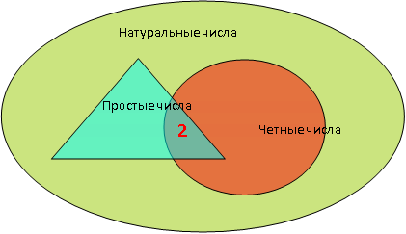
Метод кругов Эйлера-Венна
Даны множества: натуральны, четные и простые числа. Найти пересечение этих множеств.

Slide 11
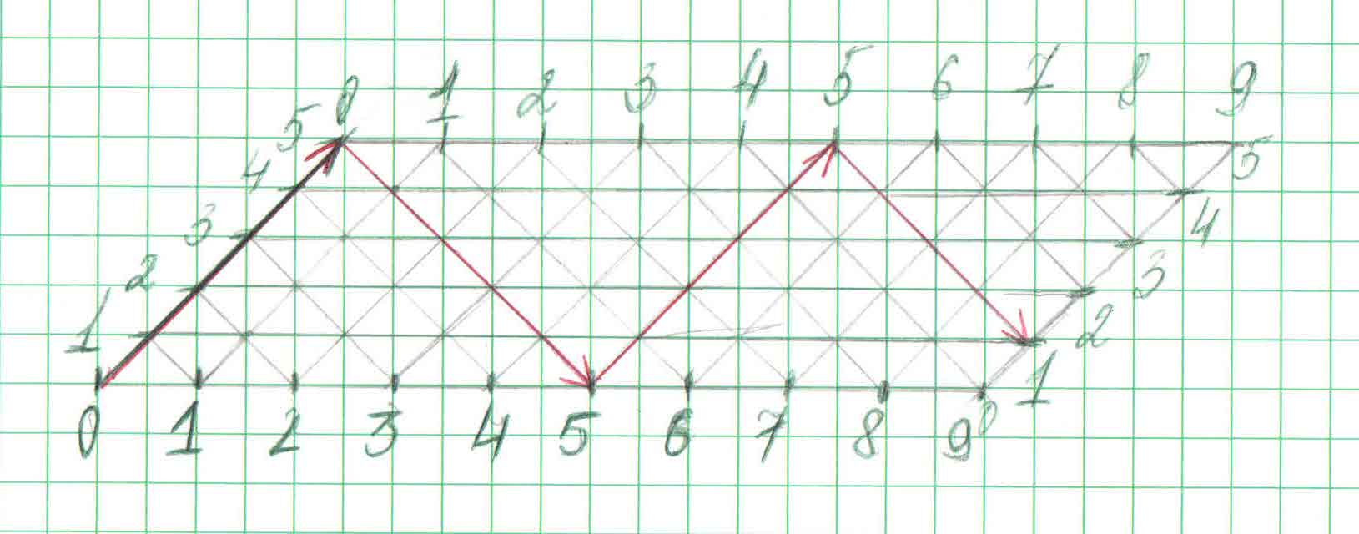
Задача №1
Метод математического бильярда
Для разведения картофельного пюре быстрого приготовления "Зеленый великан" требуется 1 л воды. Как, имея два сосуда емкостью 5 и 9 литров, налить 1 литр воды из водопроводного крана?

Slide 12
Результат работы.
Презентации:
Метод рассуждений
Четность
Метод математического бильярда
Метод таблиц
Сборник с подбором задач.
Игра «Головоломка»

